Slide 1
О работе с обращениями граждан в Администрации Каменск-Уральского
городского округа
за первое полугодие 2026 года

Slide 2
Общее количество обращений за 1 полугодие 2026 года

Slide 3
Система «Обращения граждан» (СОГ)
474
433
41

Slide 4
Платформа обратной связи (ПОС)

Slide 5
Коллективные обращения

Slide 6
Повторные обращения

Slide 7
Дублирующие обращения

Slide 8
Вопросы не относящиеся к компетенции
Администрации городского округа

Slide 9
Обращения поступившие через электронную приемную

Slide 10
Каналы поступления обращений граждан (СОГ)

Slide 11
Обращения поступившие через вышестоящие органы

Slide 12
Личные приемы граждан

Slide 13
Запросы
 | 2025 | 2026
Администрация южного управленческого округа | 35 | 28
Министерства и Департаменты Свердловской области | 50 | 43
Депутатский запрос | 1 | 9
Общее количество | 86 | 80

Slide 14
Коммунальное хозяйство

Slide 15
Дорожное хозяйство

Slide 16
Благоустройство

Slide 17
Транспорт

Slide 18
Земельные вопросы

Slide 19
Жилищные вопросы

Slide 20
Строительство
Архитектура и градостроительство

Slide 21
Вопросы образования

Slide 22
Торговля

Slide 23
Экология

Slide 24
По результатам рассмотрения
 | 2025 | 2026
Поддержано | 46 | 36
Поддержано. Меры приняты | 30 | 28
Поддержано. Меры приняты с выездом на место | 19 | 25
Разъяснено в письменном виде | 342 | 342
Не поддержано | 2 | 0
Оставлено без ответа | 6 | 7
Разъяснено в ходе личного приема | 12 | 6

Slide 25
Первая половина 2026 года

Slide 26
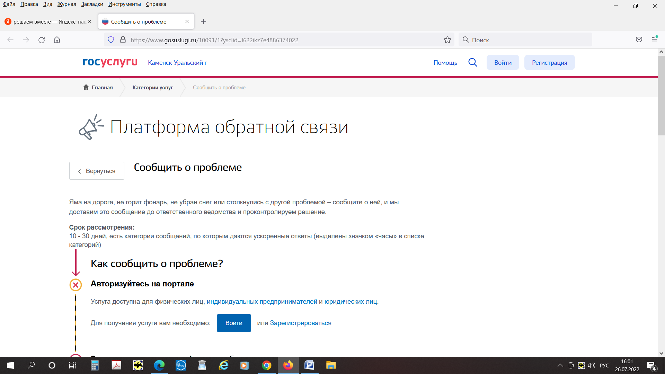
Платформа обратной связи (ПОС)

Slide 27
Уборка снега, мусора, несанкционированных свалок

Slide 28
Уборка снега, мусора, несанкционированных свалок

Slide 29
Дорожное хозяйство

Slide 30
Озеленение

Slide 31
Коммунальные вопросы

Slide 32
Платформа обратной связи

Slide 33
Итоги
надлежало исполнить 1169
исполнено в срок 1169
исполнительская дисциплина 100%

Slide 34
О работе с обращениями граждан в Администрации Каменск-Уральского
городского округа
за первое полугодие 2026 года

